Slide 1
第11讲 函数与方程

Slide 2
—— 知识聚焦 ——
f(x)＝0
交点
零点
f(a)f(b)<0

Slide 5
真题再现

Slide 11
—— 正本清源 ——

Slide 15
探究点一 函数零点所在区间的判定

Slide 18
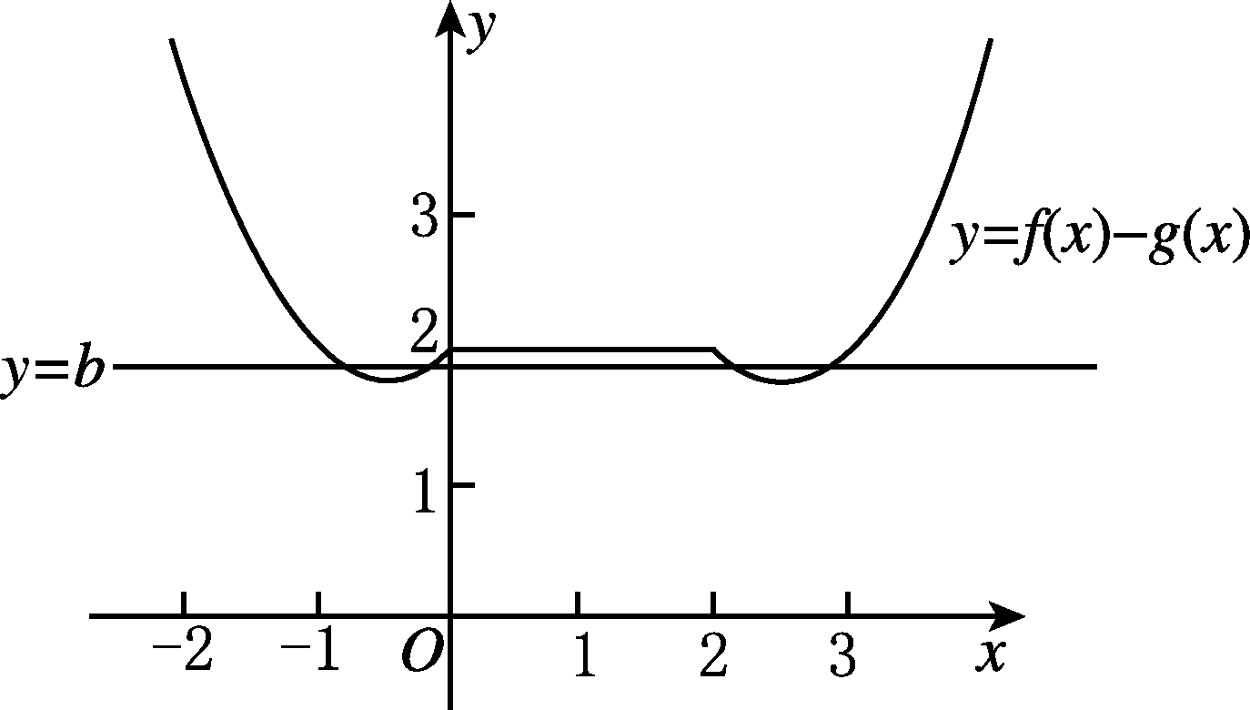
探究点二 与函数零点个数相关的问题

Slide 21
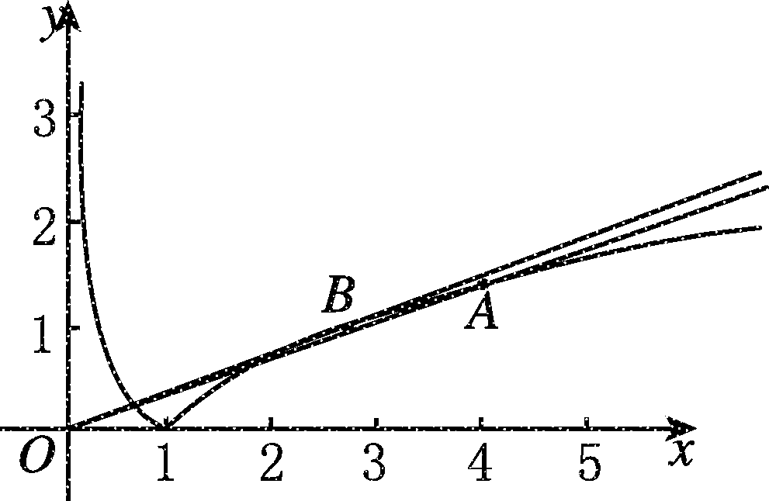

Slide 23
探究点三 函数零点的应用

Slide 26
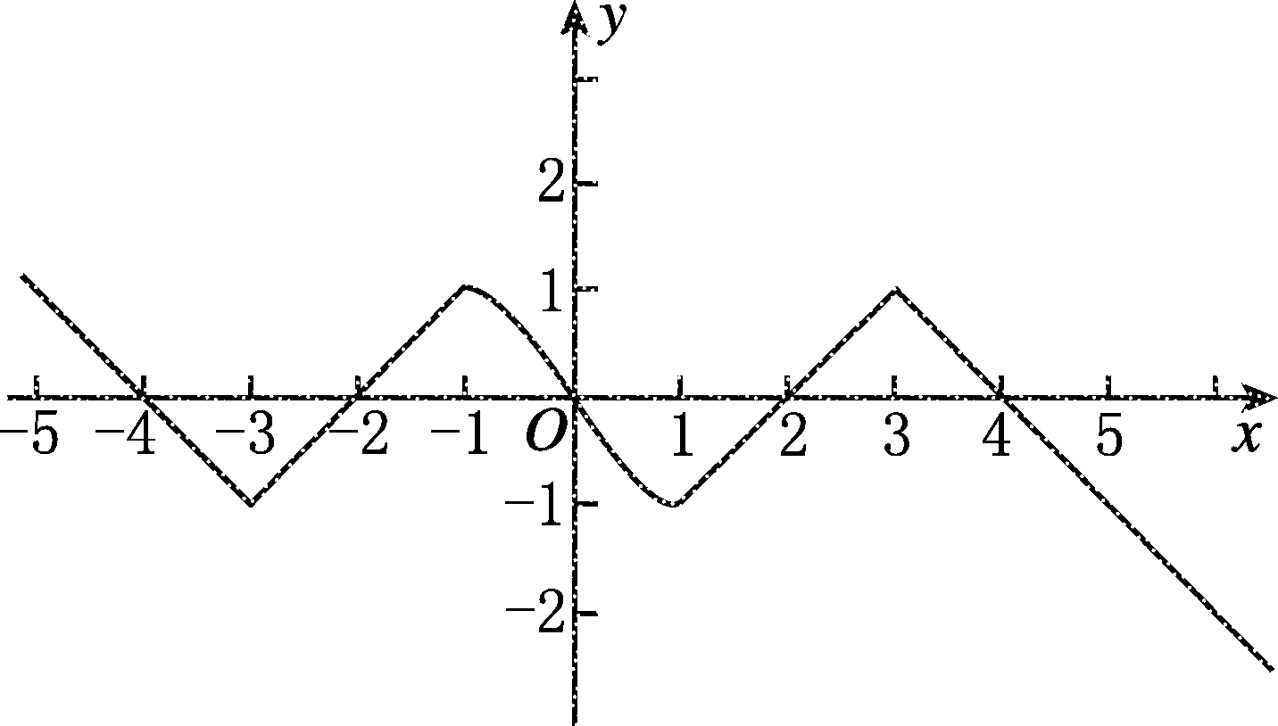
思想方法 7.对称思想在函数中的应用

Slide 28
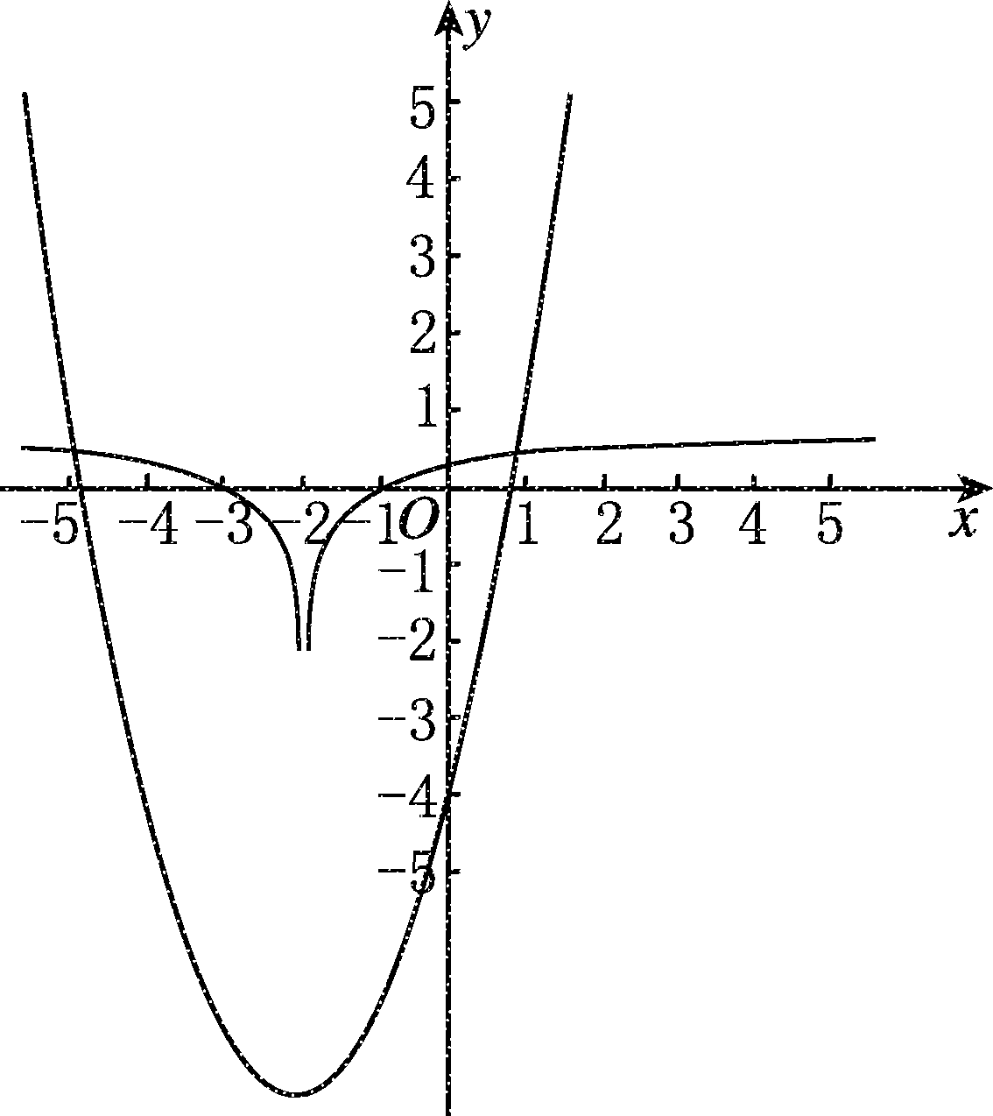

Slide 29
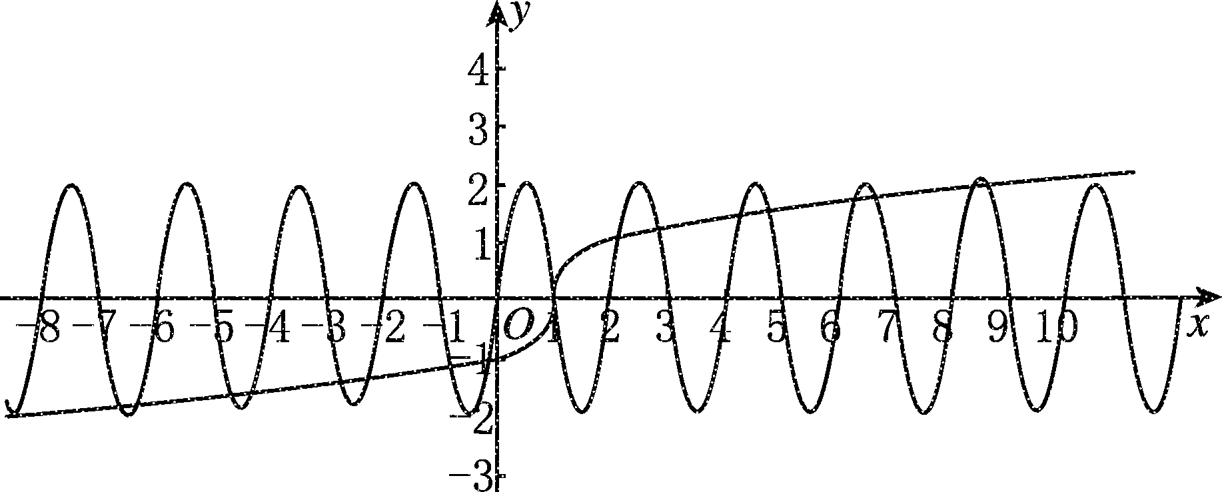

Slide 31
